Slide 1
asHuffMan
Compression dynamique de Huffman
Par Adrien & Stéphane
Becchis Ferreira

Slide 2
Choix du Langage :
Java
Raisons du choix
  Langage objet haut niveau.
  Gagner en expérience Java
Limitations
  Performances natives du langage (C...)
Difficultés
  Gestion des flux. (buffer,...)
  Gestion des bits.

Slide 3
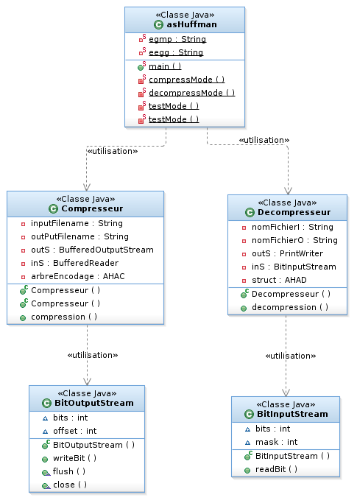
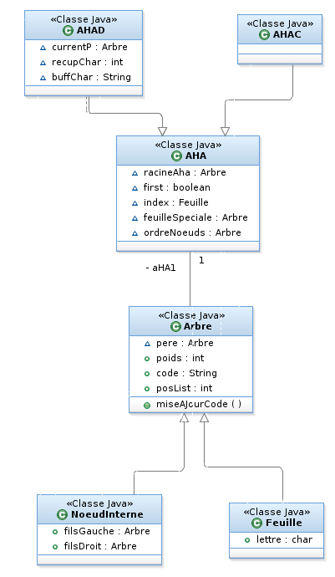
Structure de données

Slide 4
Autres
L'utilisation d'une table de hashage (char, Feuille) en compression permet de gagner temps signification comparé à decompression
  Ex : fichier 100Mo : 6/7s Com, 15/16s Decomp
Choix de la structure pour garder l'ordre de nœuds :
  Solution choisie : recalcule liste en faisant parcours largeur arbre. Résultats satisfaisant. Simplicité
  Alternative : solution pointeurs embarqué dans structure. (complexe à gérer après swap)

Slide 5
Améliorations
Options du programmes
Mode pipe stdin/stdout (cf utilitaire unix)
Mode encodage sur 5 bits
Recalcul partiel de la listeOrdre
ToDot() générateur. (visualiser graphe)
Benchmarks

Slide 6
Bilans
Outils de profiling vs Code « Observer »
Benchmarking
Communication intra-équipe

